Slide 1
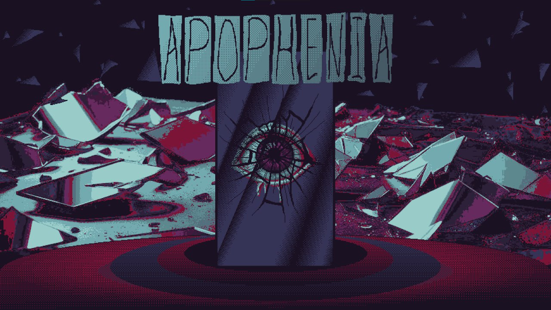
Разработчики:
Гусев Артемий,
Никитин Георгий
ГБОУ Школа №2009

Slide 2
Описание игры
Apophenia — это стратегическая игра жанра рогалик, в которой игрок управляет базой, расположенной на квадратном игровом поле. Основная цель игры — защитить свою базу от волн наступающих противников, используя лазерные пушки и зеркала.
Геймплей:
• Игрок размещает зеркала на поле, чтобы отражать лазерные лучи, которые могут уничтожать врагов.
• Противники появляются волнами с различными характеристиками и способностями, требуя от игрока адаптации тактики.
Карты и колоды:
• В игре используется система карт, которая позволяет игроку выбирать различные способности и улучшения для своей базы и лазеров.
• Игрок может настраивать свою колоду перед каждой игрой, добавляя уникальные карты, которые влияют на стиль игры.

Slide 3
Стратегия:
• Игроку нужно продумывать свои действия, размещая зеркала и выбирая карты в зависимости от типа противников и их поведения.
• Каждый ход предоставляет новые возможности для создания стратегий и комбинирования действий, что делает игру динамичной и увлекательной.
Цель игры:
• Уничтожить все волны противников, сохранив здоровье своей базы. По мере прохождения уровней сложность возрастает, предлагая новые вызовы и возможности для улучшения.

Slide 4
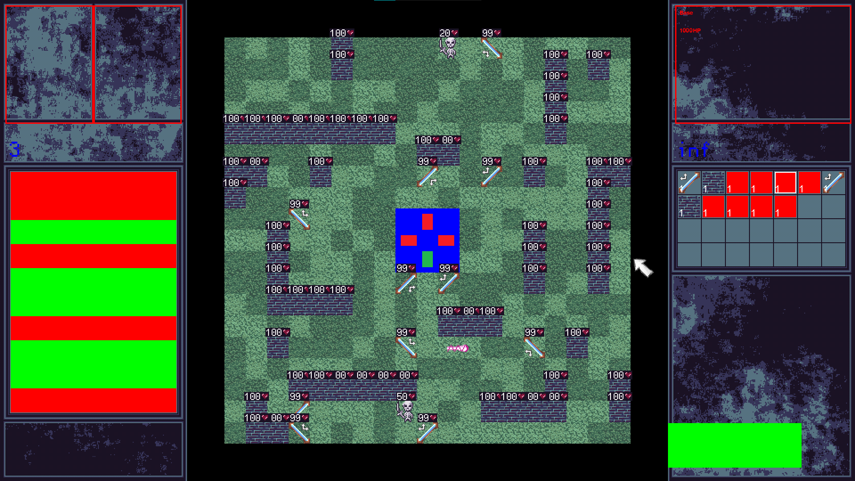

Slide 5
Библиотеки
• pygame: для создания графики и обработки событий.
• math: для математических расчетов.
• random: для рандомизации отдельных объектов .
• os: для работы с файловой системой.
• sys: для взаимодействия с интерпретатором Python.
• networkx: для работы с графами

Slide 6





Основные Классы
Enemy:
• Представляет противников, которые появляются на поле. Имеет свойства здоровья, урона и типа (дальник или ближник). Обрабатывает логику движения и атаки.
Mirror:
• Элемент, который отражает лазерные лучи. Игрок может изменять его положение и поворачивать его, чтобы направлять лазеры на противников.
Laser:
• Представляет лазерный луч, который может быть запущен из базы или отражен зеркалами. Обрабатывает логику движения и взаимодействия с противниками.
Board:
• Основное игровое поле, на котором размещаются все элементы (база, зеркала, противники). Отвечает за отрисовку и управление состоянием игры, от него наследуются другие классы.

Slide 7
Заключение
Apophenia предлагает уникальное сочетание стратегии и адаптации, что делает каждую игру неповторимой. Защитите базу и пройдите все уровни.

